Slide 1
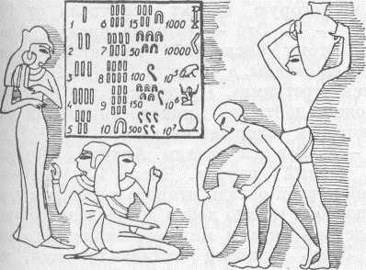
Непозиционные системы счисления
Урок математики в 5 классе, учитель Демчук И.В.

Slide 2
Цели урока:
Познакомить с понятием непозиционной системы счисления и различными её видами;
Повышение интереса к предмету за счет использования богатого исторического и наглядного материала;
Расширение кругозора учащихся;
Развитие речи, умения лаконично излагать свои мысли, анализировать и делать выводы;
Развитие коммуникативных навыков; умения работать в группе;

Slide 3
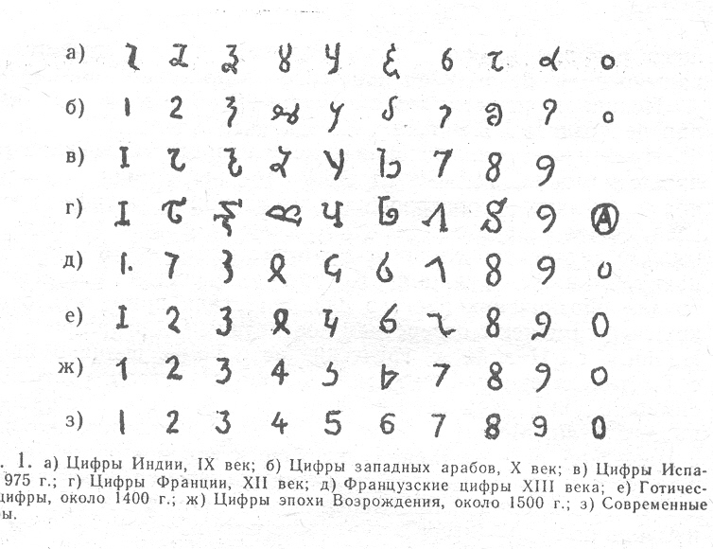
Нумерация у различных народов

Slide 4
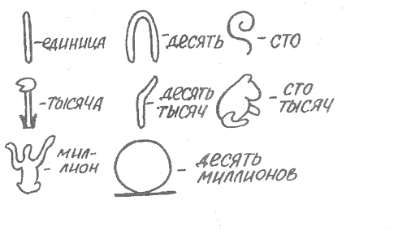
Нумерация с помощью иероглифов

Slide 5
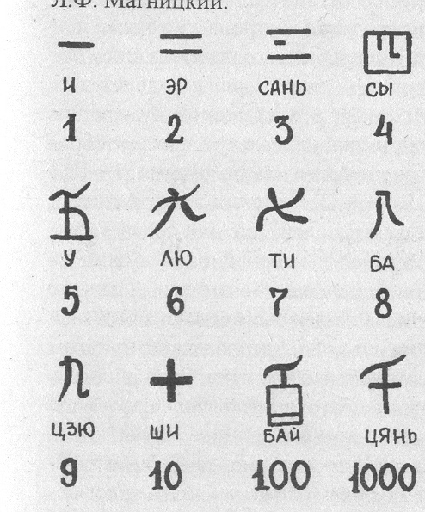
Китайская нумерация

Slide 6
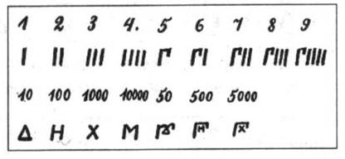
Древнегреческая нумерация

Slide 7
Древнеегипетская нумерация
Число | значение | описание
 | 1 | Черта
 | 10 | Пятка
 | 100 | Петля веревки
 | 1000 | Кувшинка (лотос)
 | 10000 | Палец
 | 100000 | Жаба (личинка)
 | 10000000 | Человек с поднятыми вверх руками

Slide 8
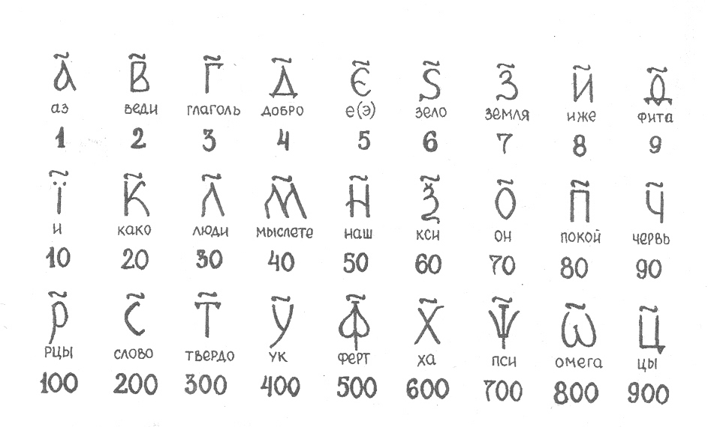
Славянская (алфавитная) нумерация

Slide 9
Римская система счисления
I | V | X | L | C | D | M
1 | 5 | 10 | 50 | 100 | 500 | 100

Slide 10
Задание №1
Записать числа 252, 354, 78, 23, 199 с помощью славянской системы счисления;

Slide 11
Задание №2
записать числа THE,ЧA,ЦЧД, РIA арабскими цифрами.

Slide 12
Задание №3
Записать числа 17, 27, 84, 305, 252,199 в египетской и китайской нумерации.

Slide 13
Задание №4
Записать с помощью арабских цифр числа, записанные е китайской нумерации : + —; = + — ; = + ; = + .

Slide 14
Задание №5
Записать арабскими цифрами числа, записанные в римской нумерации: LIX, СXV,XVI, ССX

Slide 15
Задание №6
Запишите с помощью римской нумерации следующие числа 9, 29, 124, 600

Slide 16
Рефлексия «Дерево чувств»
На парте у каждого ученика два листочка, красного и зеленого цвета. В конце урока каждый выходит к доске и приклеивает к дереву изображенному на плакате листочек соответствующего цвета: если чувствую себя хорошо, комфортно- листок зеленого цвета, в противном случае листок красного цвета.

Slide 17
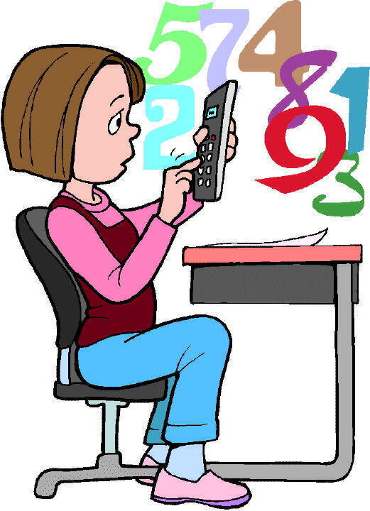
Домашнее задание
Написать свою автобиографию с использованием любой непозиционной нумерации
Придумать свою систему счисления

